Slide 1
PROJECT 2
Excel đơn giản
Phạm Trần Đức Trọng
Đỗ Tuấn Kiệt
Trần Thế Gian
Phạm Đức Khánh Duy

Slide 2
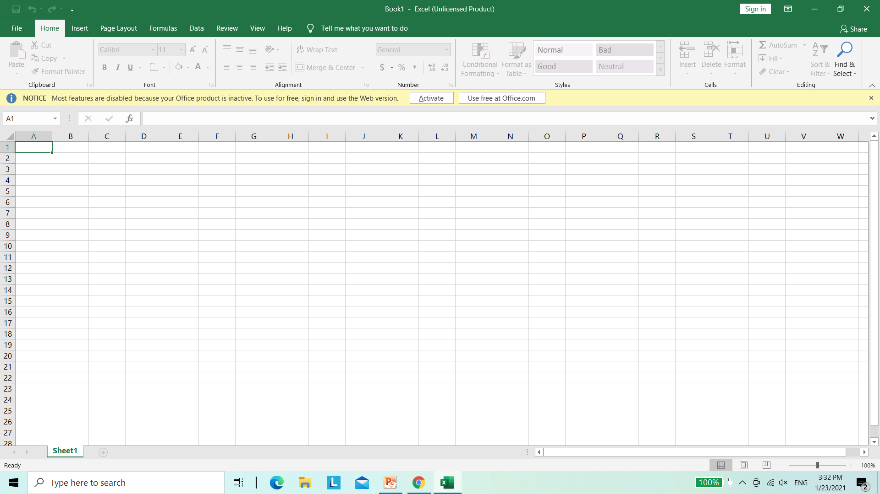
Excel là gì ?

Slide 3
Ý tưởng thực hiện
Dựa vào excel và làm ra một trang tính cơ bản bao gồm các chức năng cơ bản của giống excel như nhập, thực hiện các phép tính cơ bản,…và thực hiện chạy nó trên web.
Thực hiện chức năng thêm và xóa cột/hàng

Slide 4
Nội dung
01. Làm Rõ Đề Tài
02. Phân Công Việc
03. Thực Hiện
04. Kinh Nghiệm

Slide 5
1. Làm rõ đề tài
1.1 Làm HTML
Chọn layout
Chọn bố cục
1.2 Làm Thuật Toán
Tìm ra cách thực hiện
Tìm những thuật toán cơ bản để thực hiện
1.3 Làm PPT
Chọn template
Chọn cách trình bày
Chia phần trình bày

Slide 6
2. Phân công công việc
Members
Tasks
Completion rate*
Đỗ Tuấn Kiệt | Đọc sách, tìm hướng giải quyết, làm chức năng | 100%
Phạm Đức Khánh Duy | Đọc sách, làm giao diện, tìm hướng giải quyết, làm chức năng | 100%
Trần Thế Gian | Đọc sách, làm giao diện, tìm hướng giải quyết | 100%
Phạm Trần Đức Trọng | Đọc sách, tìm hướng giải quyết, làm ppt | 100%

Slide 7
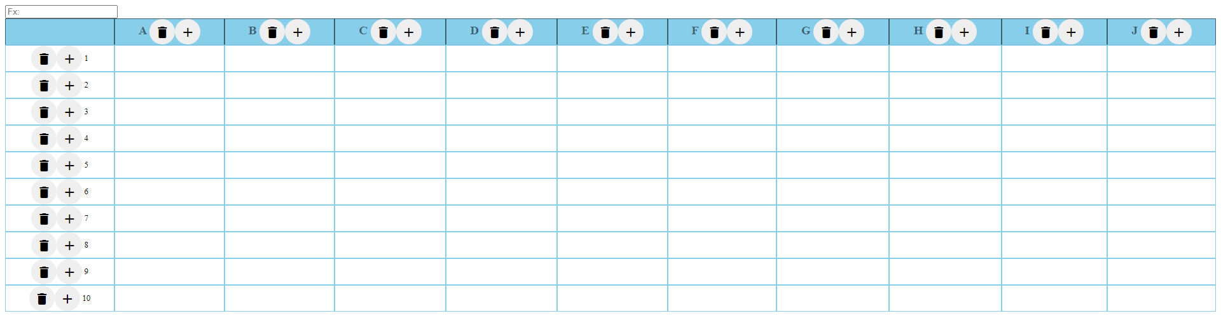
3.Thực hiện
3.1 Làm HTML
Hình ảnh giao diện excel cơ bản trên web

Slide 8
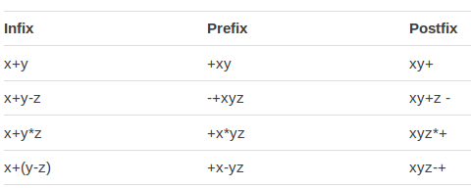
3.2 Làm chức năng
Thực hiện ký pháp balan

Slide 9
Demo

Slide 10
4.Kinh Nghiệm
4.1 Đã làm được
Hoàn thành layout
Hoàn thành chức năng thêm cột và hàng
Đưa được thuật toán vào ( trung tố hậu tống và chính quy )
4.2 Chưa làm được
Xóa cột hoặc hàng vẫn còn lỗi
4.3 Hướng phát triển
Thực hiện được nhiều phép tính cùng lúc

Slide 11
Cảm ơn mọi người đã lắng nghe

